Slide 1
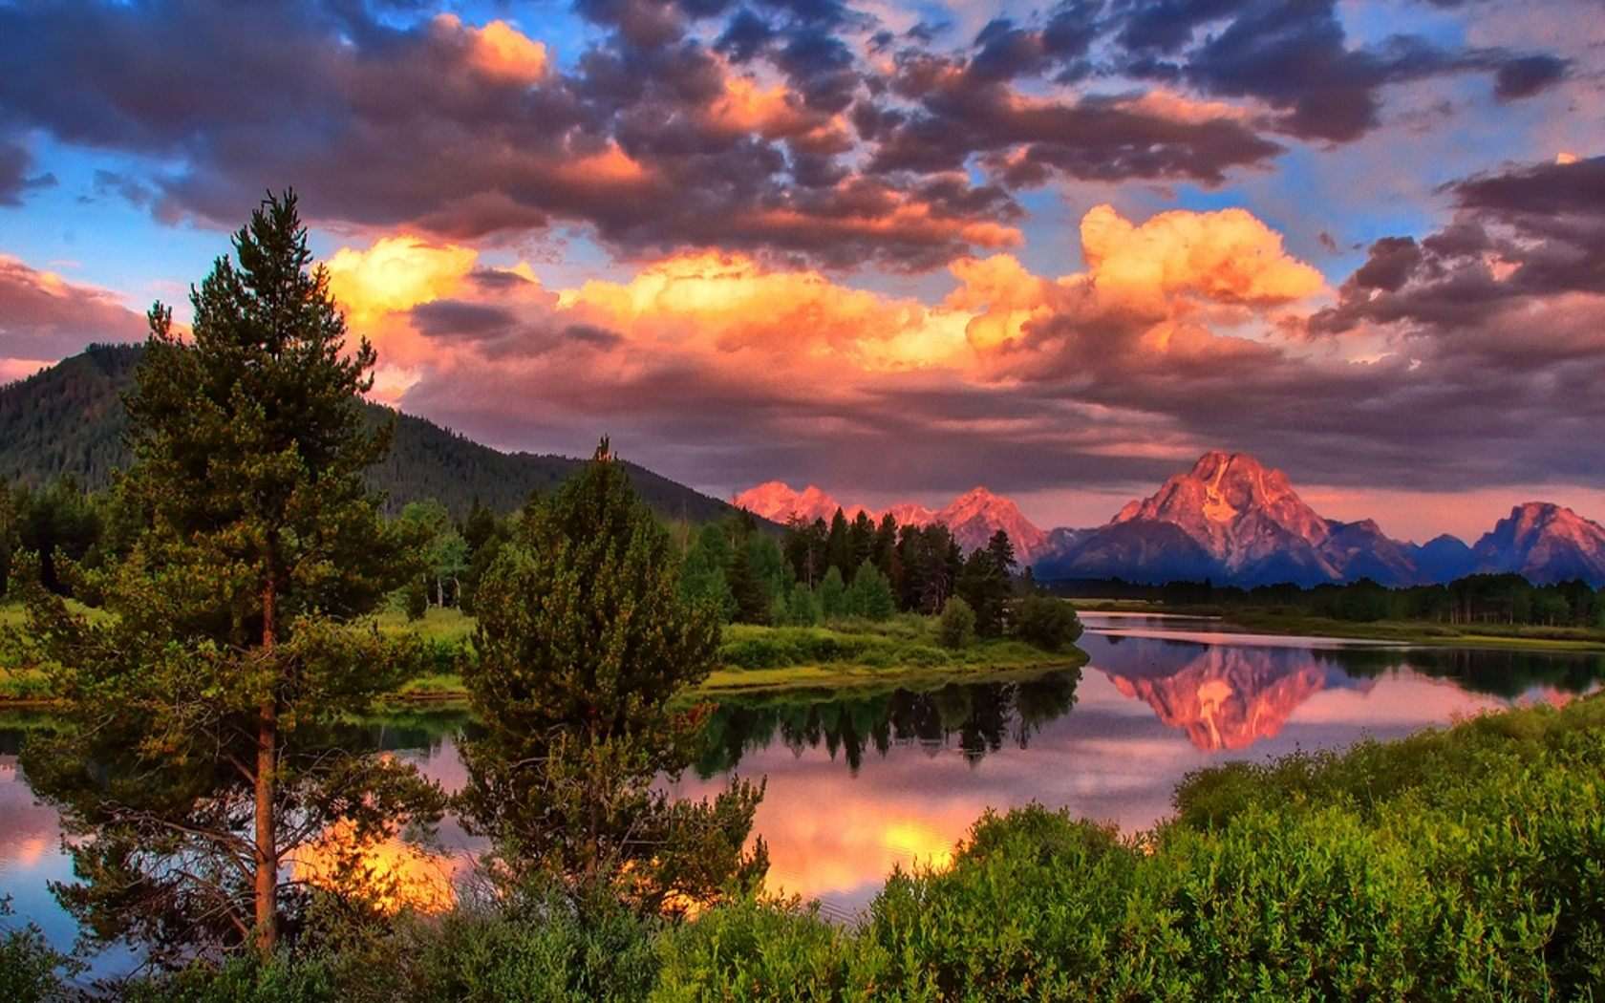
Игровая программа «Экология. Охрана природы»
«

Slide 4
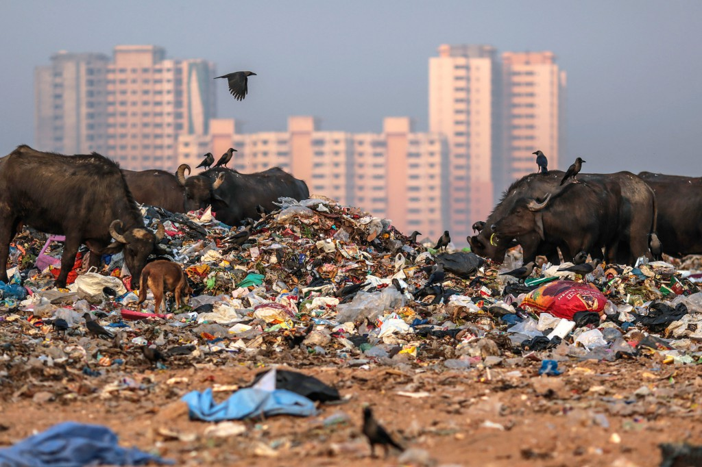
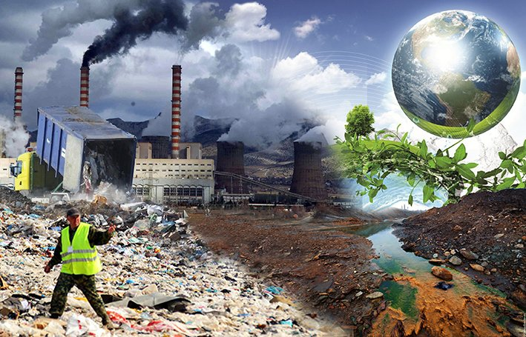
Экологический кризис — особый тип экологической ситуации, когда среда обитания одного из видов или популяции изменяется так, что ставит под сомнение его дальнейшее существование.

Slide 5
Морская корова

Slide 6
Странствующий голубь

Slide 7
Бескрылая гагарка

Slide 9
1 конкурс «Представление команд и капитанов»

Slide 10
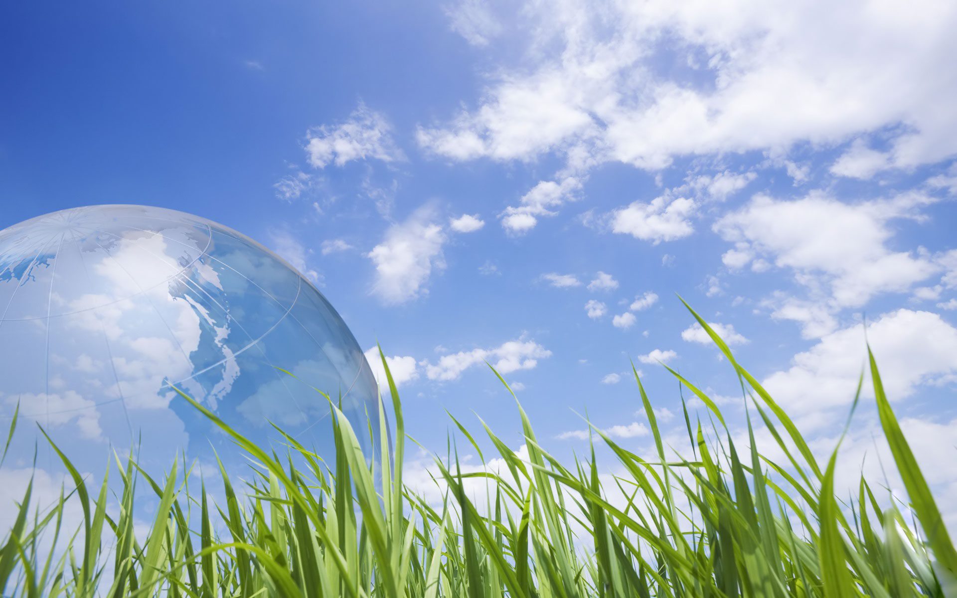
2 конкурс «Экологическая зарядка »

Slide 11
Вопросы для первой команды:
Дерево – символ России
Листья сосны.
Самое высокое дерево мира.
Искусственное насаждение вдоль дорог.
Сосновый лес.
Плод дуба.
Самое быстрое животное суши.
«Плач» березы весной.
Защитный экран Земли.
Токсичный туман.
Экологически чистое топливо.
Самое распространенное вещество на Земле.

Slide 12
Вопросы для второй команды:
Оболочка Земли, заселенная живыми организмами.
Совокупность условий, в которых живет организм.
Самое толстое дерево в мире.
Симбиотические организмы – индикаторы качества окружающей среды.
Гриб, разлагающий старую древесину.
Ядовитый металл, содержащийся в выхлопных газах автомобильного транспорта.
Что ест жаба зимой?
Лежбище медведя.
Разрушение почв, ведущий к разрушению и снижения их плодородия и нарушению их роли в круговороте веществ в биосфере.
Виды растений и животных, встречающиеся только на данной местности.
Причина потепления климата Земли.

Slide 13
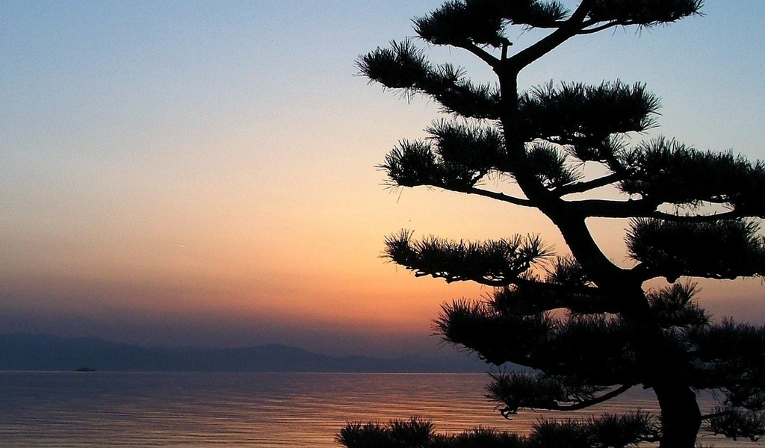
Конкурс 3. «Биологическое сложение»
Отгадайте слова-слагаемые и получите сумму. Мгновение + переносная рация = путешествия животных.
(Миг + рация = миграция)

Slide 14
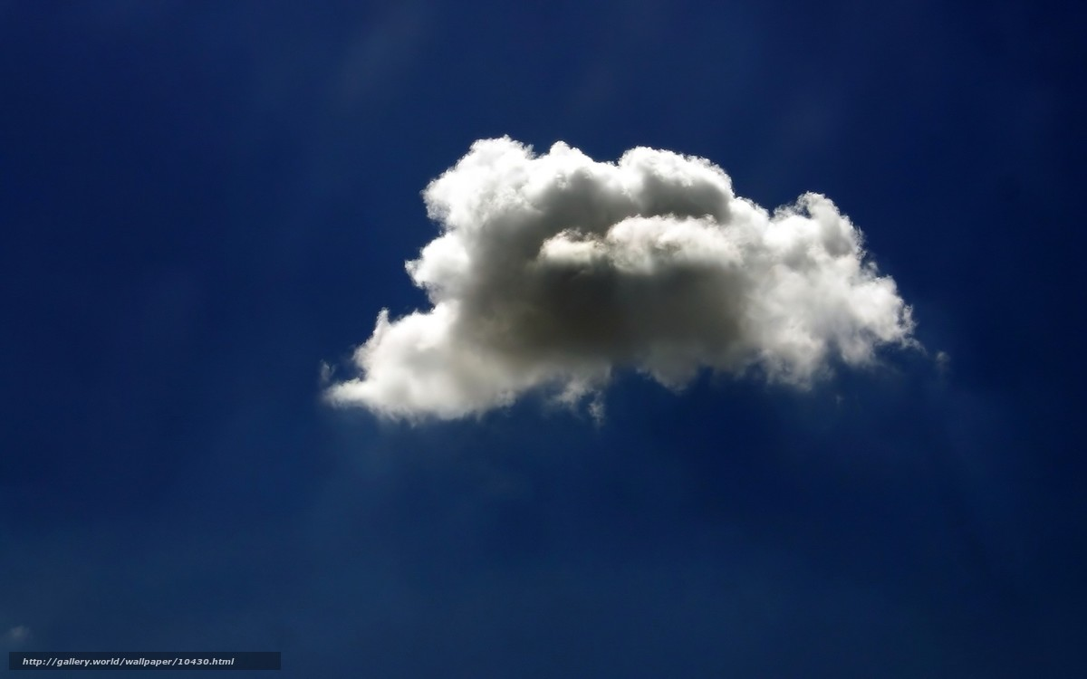
1. Плакучее дерево + язык программирования = рыба семейства сельдевых.
2. Блюдо из крупы + прибор для измерения глубины воды с судна = зубатый кит
3. Крупный приток Волги + 3,14 = родственник жирафа.
4.Прибор для сушки волос + неизвестное в уравнении = мифологическая птица.

Slide 15
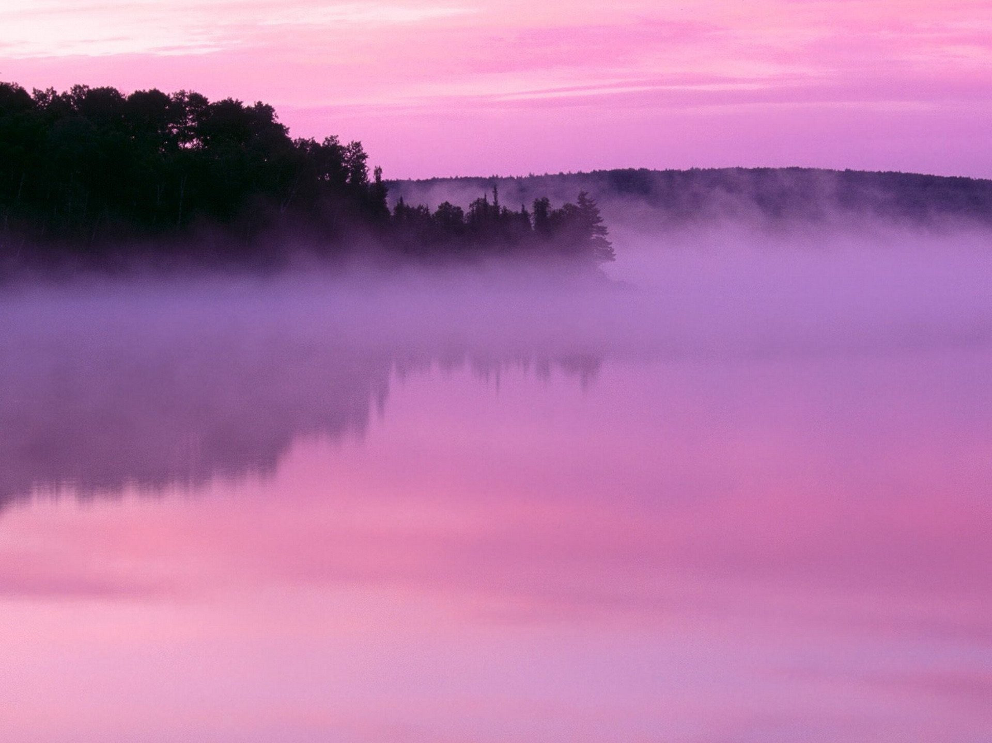
4 конкурс «Следопыт»

Slide 16
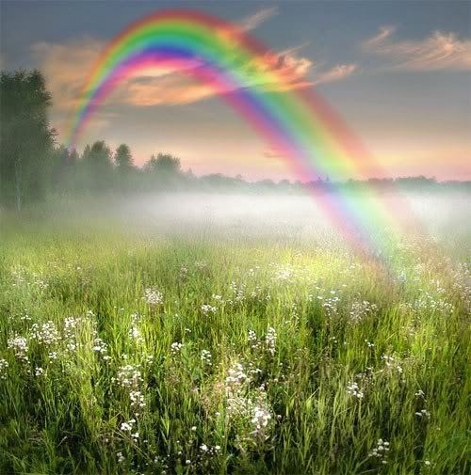
алфавит Конкурс 6 «ЭкологическаяАБВГДейка»
За одну минуту 1 команда должна вспомнить представителей флоры, а 2 команда – представителей фауны.
ФЛОРА ФАУНА

Slide 17
7 конкурс «Пойми и отгадай.»

Slide 18
Задание 1.
1. Это бывает разноцветным, это очень трудно сломать.

Slide 19
2. Если ее поджечь, то появится черный едкий дым.

Slide 21
4. Предметы, сделанные из нее, весят мало.

Slide 22
5. Ее нельзя выбрасывать, так как в природе она не разлагается.

Slide 23
Задание второе:
1. Его делают из песка.

Slide 24
2. Если его нагреть, оно становится тягучим, как тесто.

Slide 25
3. Чаще всего оно прозрачное.

Slide 26
4. Брошенное в лесу, оно может стать причиной пожара.

Slide 27
5. Когда падает, оно разбивается

Slide 28
8 конкурс «РЕБУСЫ»

Slide 31
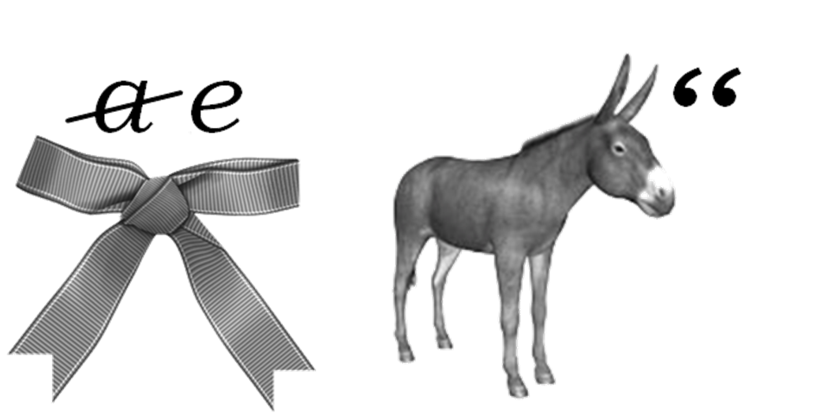

Slide 37
9 конкурс «Собери пословицу»

Slide 38
БЕЗ ХОЗЯИНА ЗЕМЛЯ
ЗЕМЛЯ
МНОГО СНЕГА
БОЛЬШЕ ПТИЦ
ЗАБОТУ ЛЮБИТ
МНОГО ХЛЕБА
ВЫШЕ УРОЖАЙ
КРУГЛАЯ СИРОТА

